Slide 1

Духовность
в служении

Slide 2
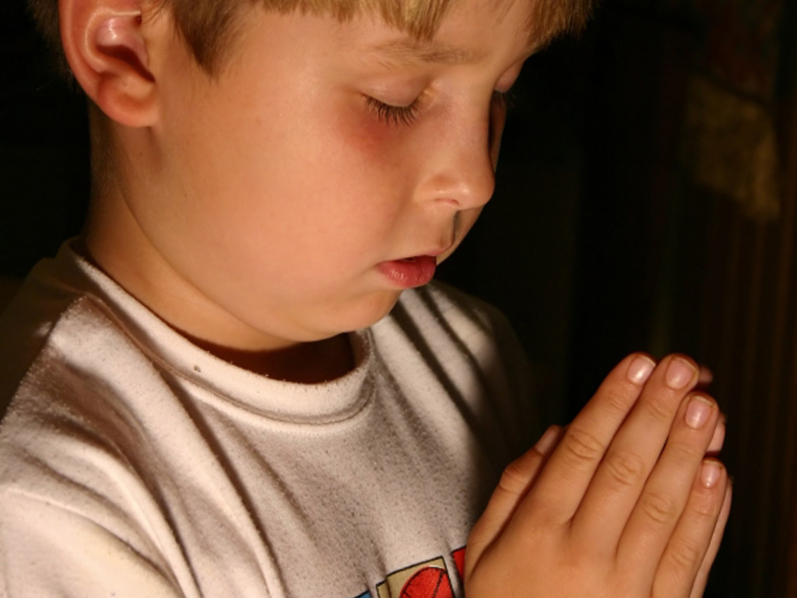

Slide 3
«Дорогой Господь, мы хорошо провели время в церкви сегодня. Там звучало песнопение, молитва и проповедь. О, Боже, я бы хотел, что бы и Ты смог там побывать».

Slide 4
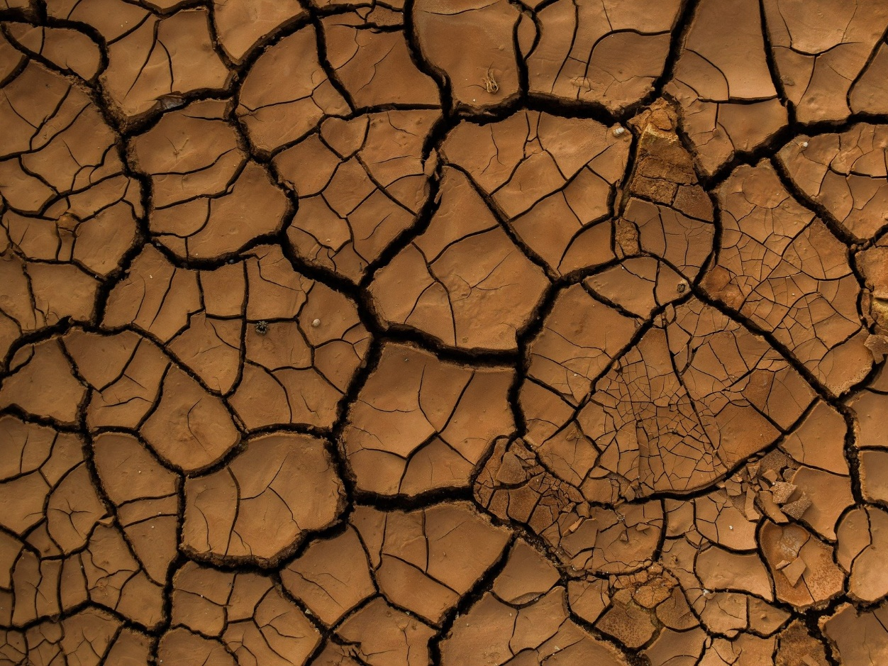
³ Вельможи посылают слуг своих за водою; они приходят к колодезям и не находят воды; возвращаются с пустыми сосудами; пристыженные и смущенные, они покрывают свои головы. ⁴ Так как почва растрескалась…
Иеремия 14:3,4

Slide 5
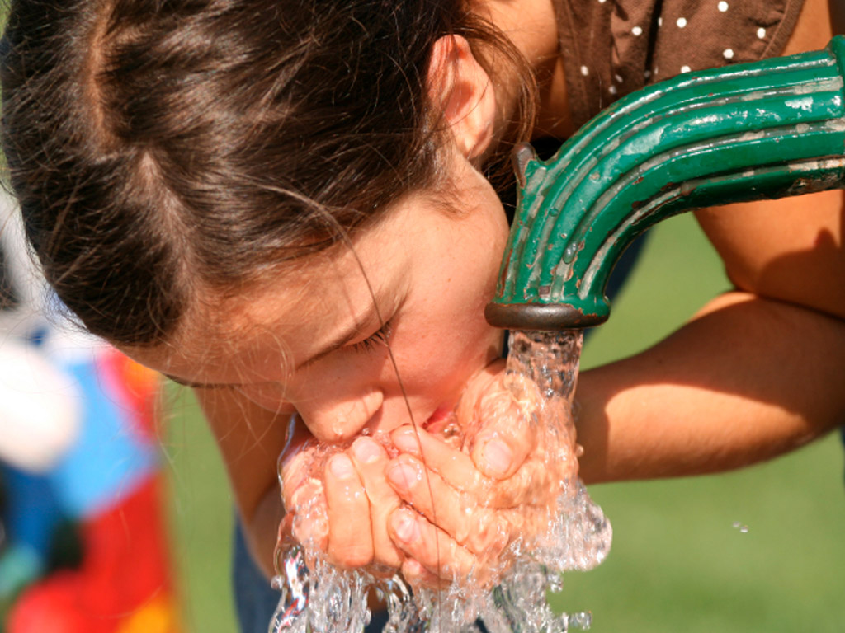

Slide 6
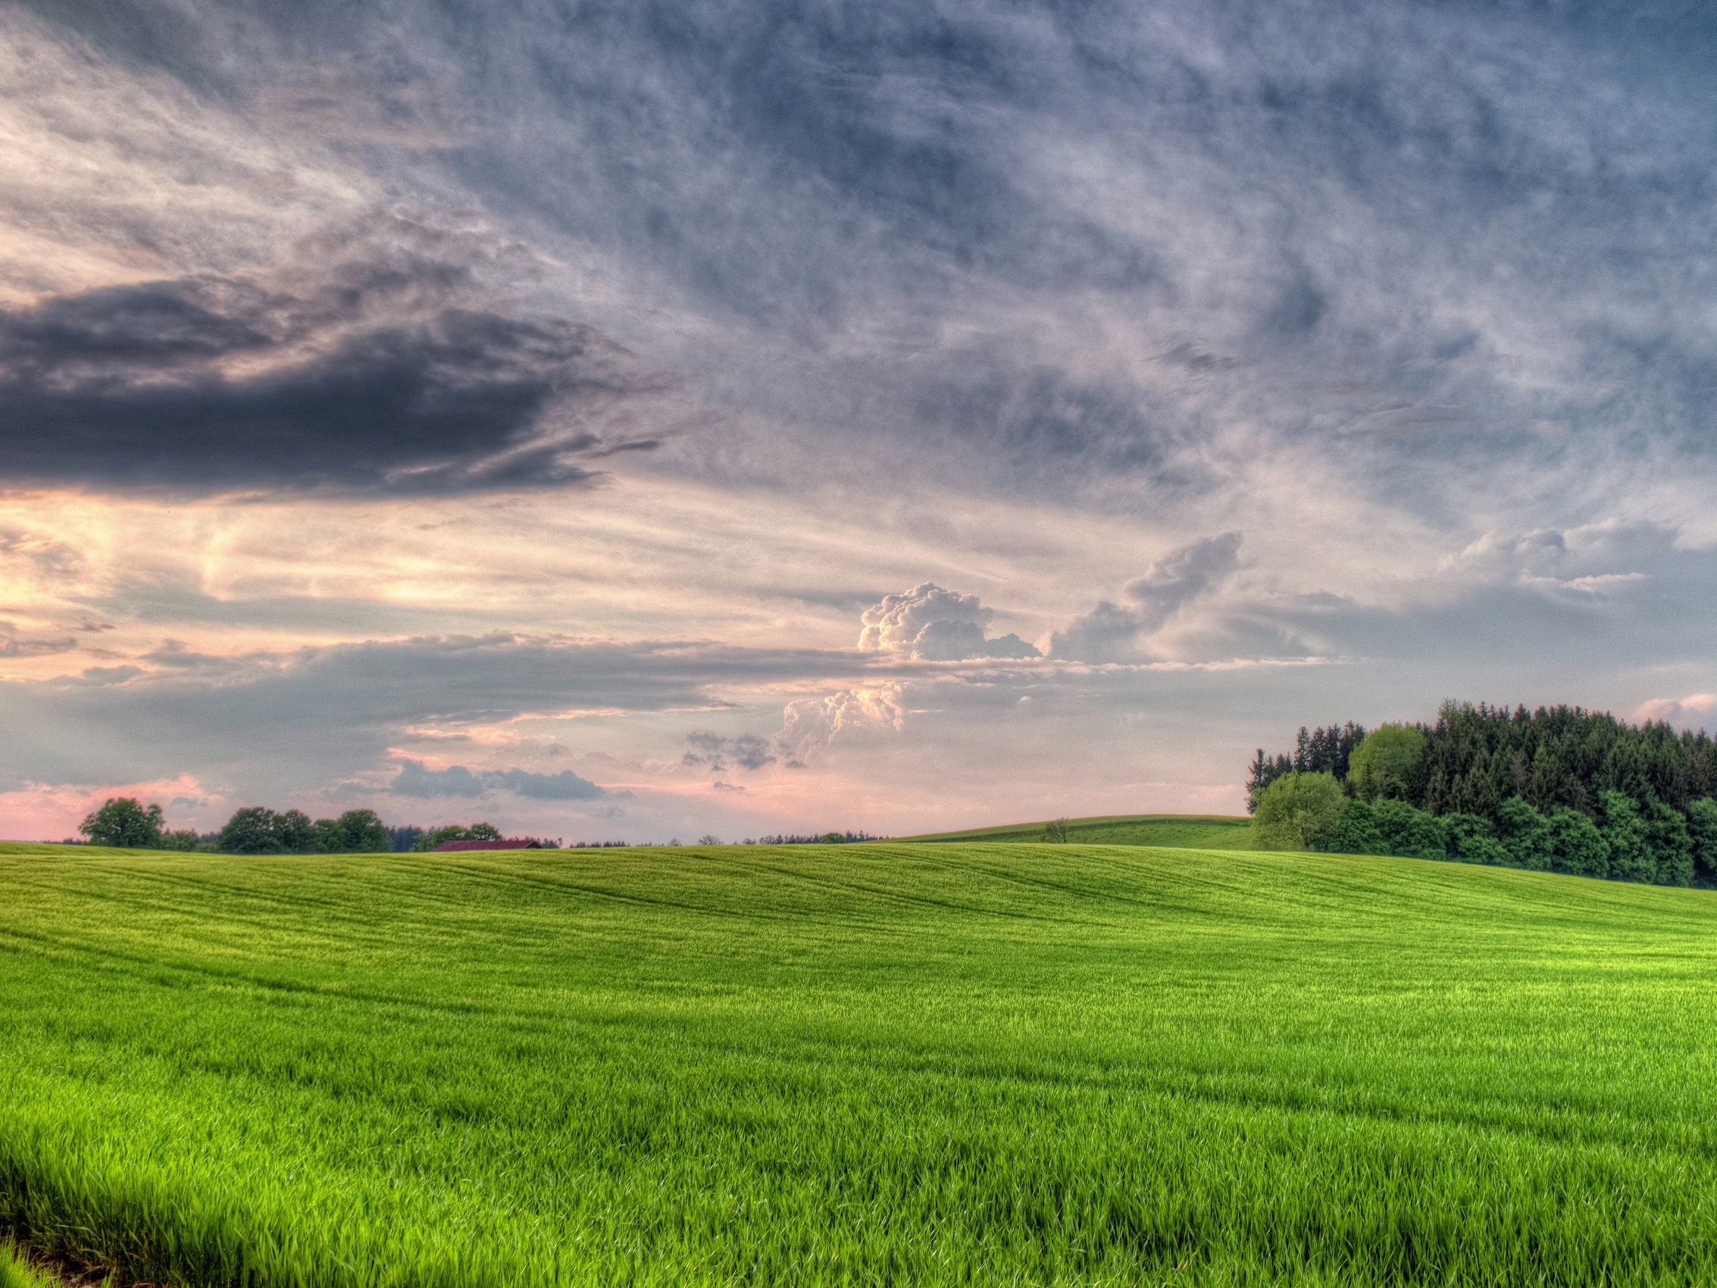
Пастыри по сердцу Божьему
«И дам вам пастырей по сердцу Моему, которые будут пасти вас с знанием и благоразумием».
Иеремия 3:15

Slide 7
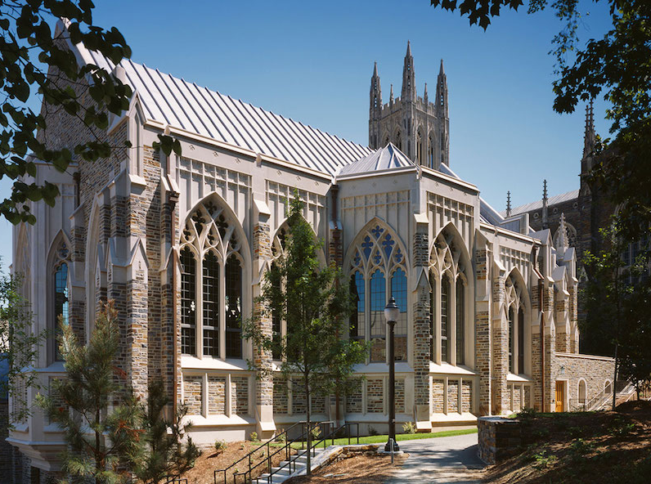
Школа богословия
Университета Дьюка

Slide 8

В среднем пастор в Америке, проводит около 4 часов в неделю, или 35 минут в день, читая духовную литературу.

Slide 9
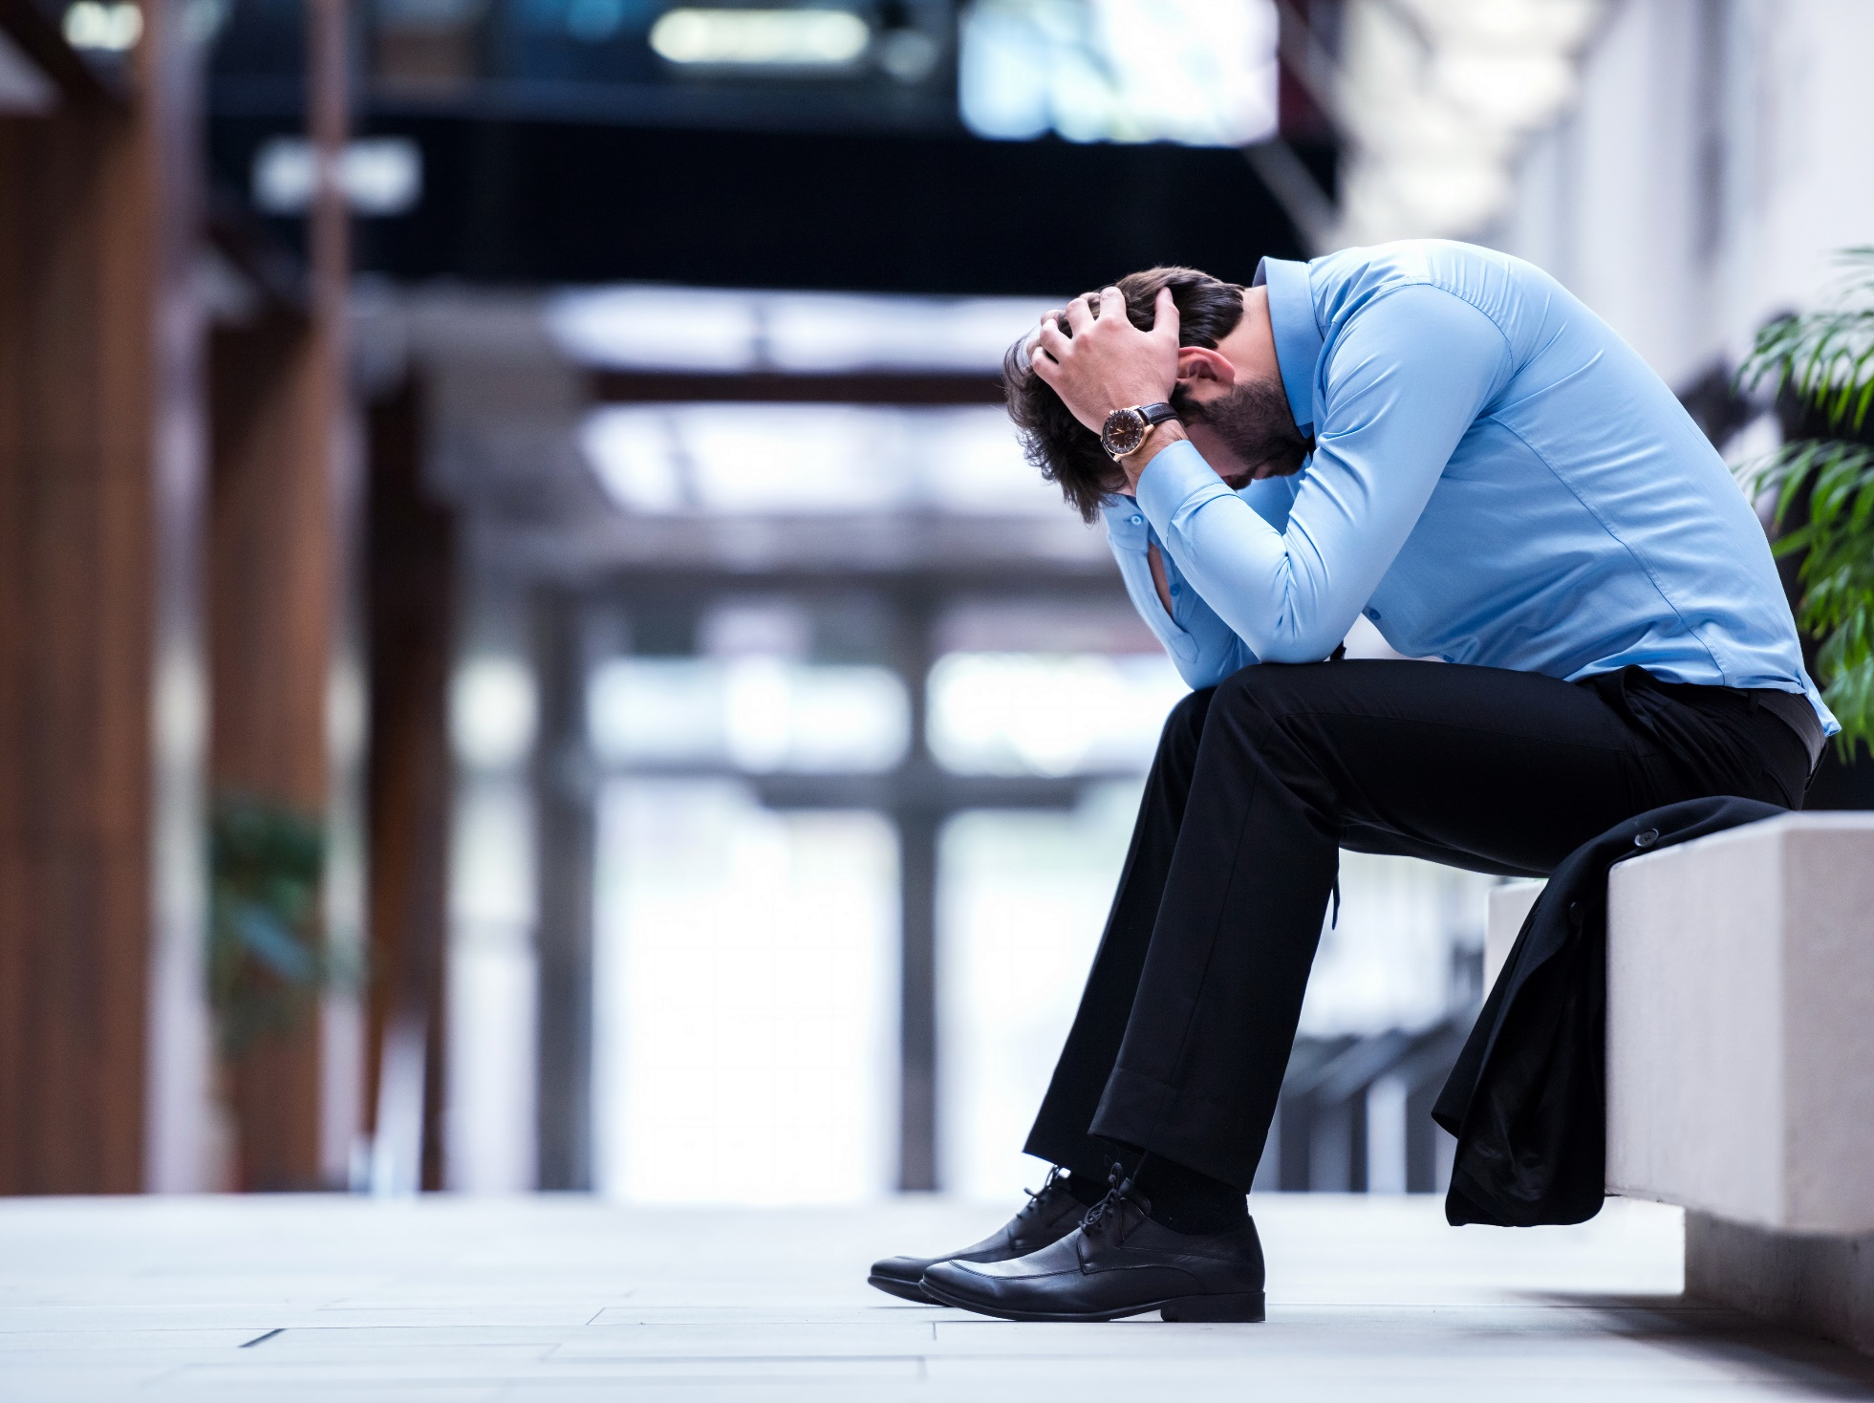
Близость с Богом
Чак Свиндол
«Пастор Свиндол, мой духовный бак пуст.
Я устал, истощён, обеспокоен, испытываю стресс и у меня такое чувство, что я работаю на выхлопных газах».

Slide 10
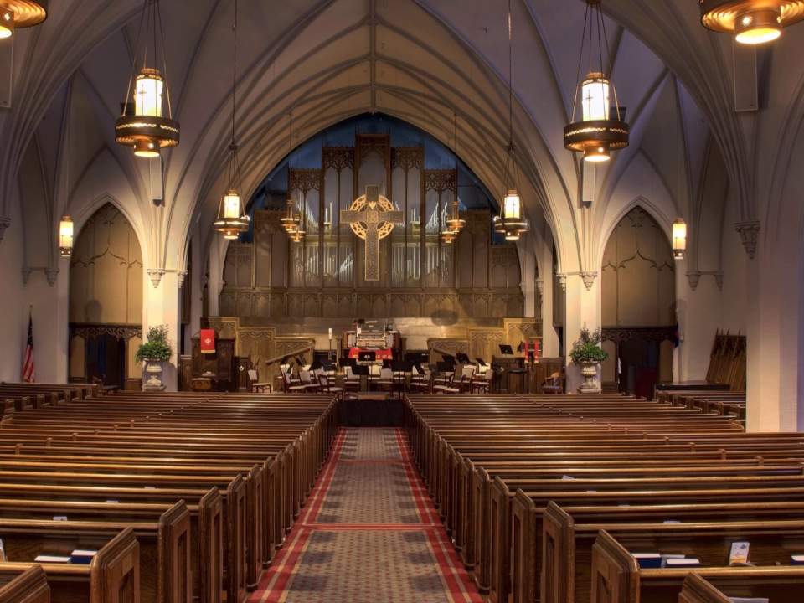
Опрос пресвитерианского духовенства
78% испытывали стресс от работы 1 или 2 раза в неделю
40% пресвитерианских священников ощущали выгорание или пограничное состояние

Slide 11
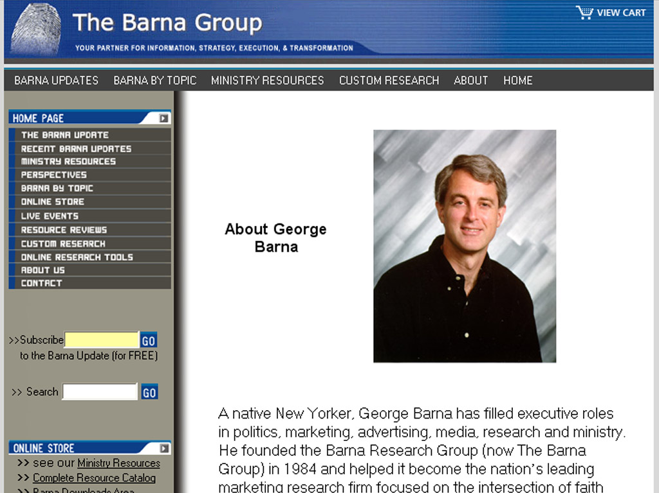

Slide 12
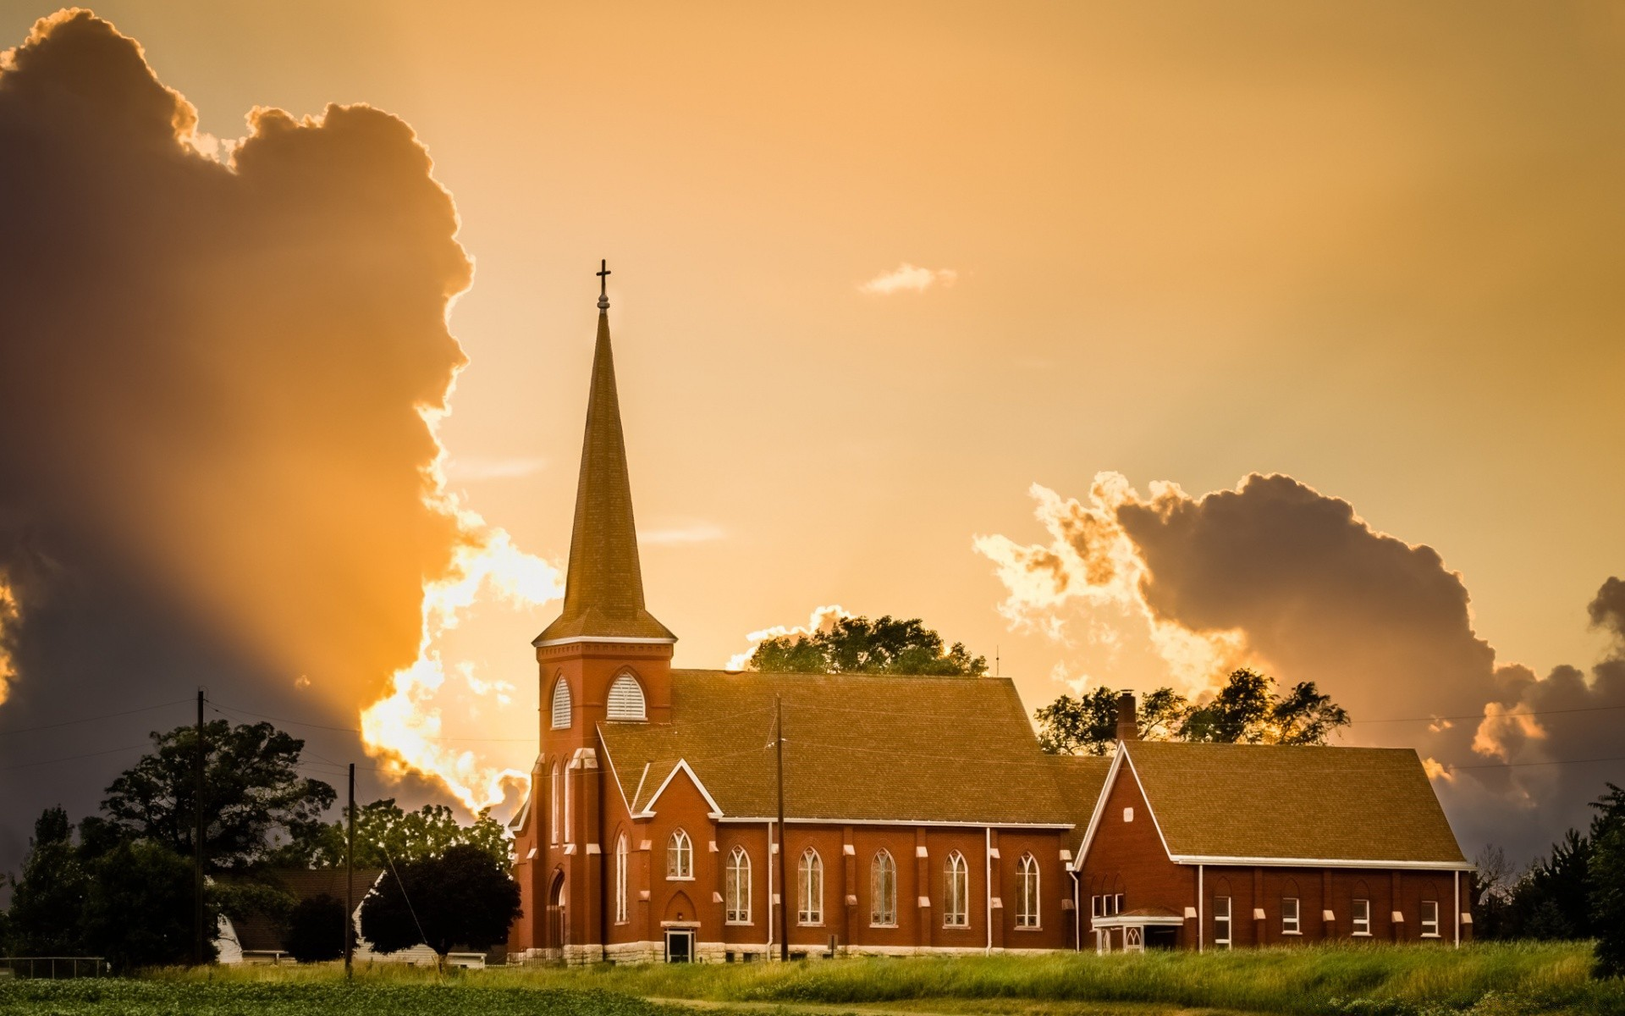
8 из 10 верующих не чувствовали, что они находятся в присутствии Бога, или ощущают связь с Ним во время богослужения.

Slide 13
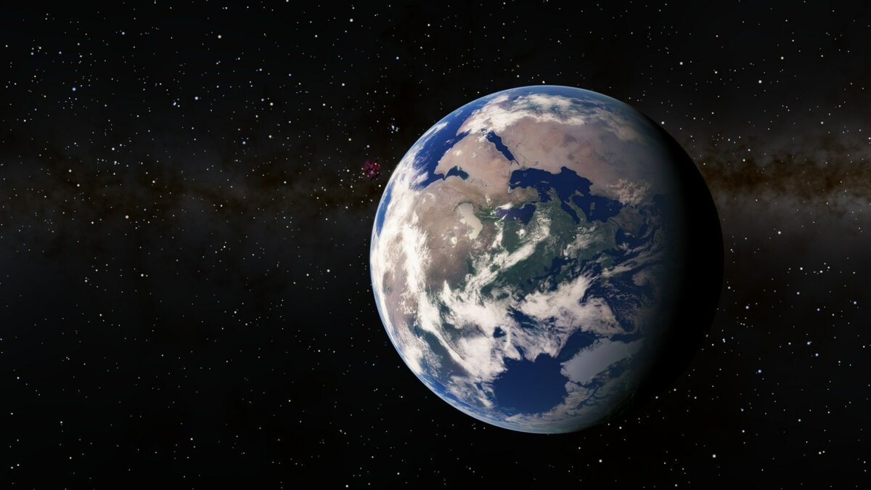
Кто хочет сдвинуть мир, пусть сначала сдвинет себя.
Сократ

Slide 14

Прежде чем человек сможет воспрянуть, чтобы встряхнуть мир, какая-то великая истина должна воспрянуть в его душе, чтобы встряхнуть его самого.
Леонард Равенхилл

Slide 15
Если в нас нет того, что выше нас, мы будем подобием того, что вокруг нас.

Slide 16
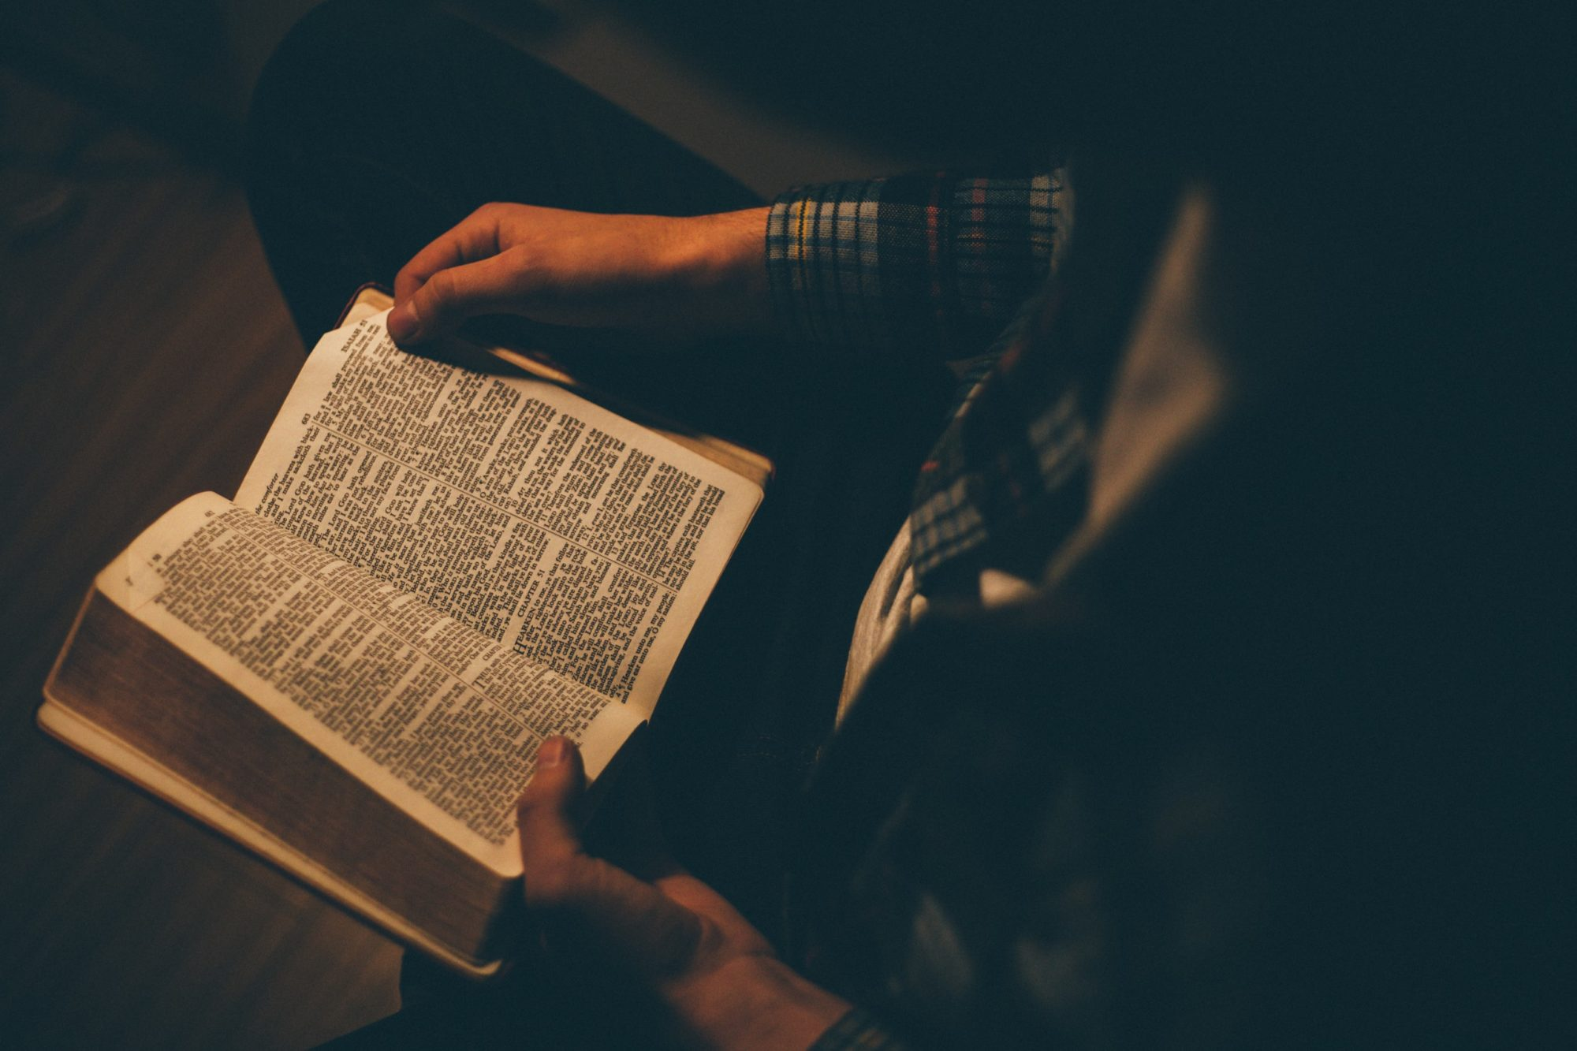
Мы делали упор на подготовке к проповеди, пока не потеряли самое главное – сердце. Подготовленное сердце гораздо важнее подготовленной проповеди.
Е.М. Баундс

Slide 17
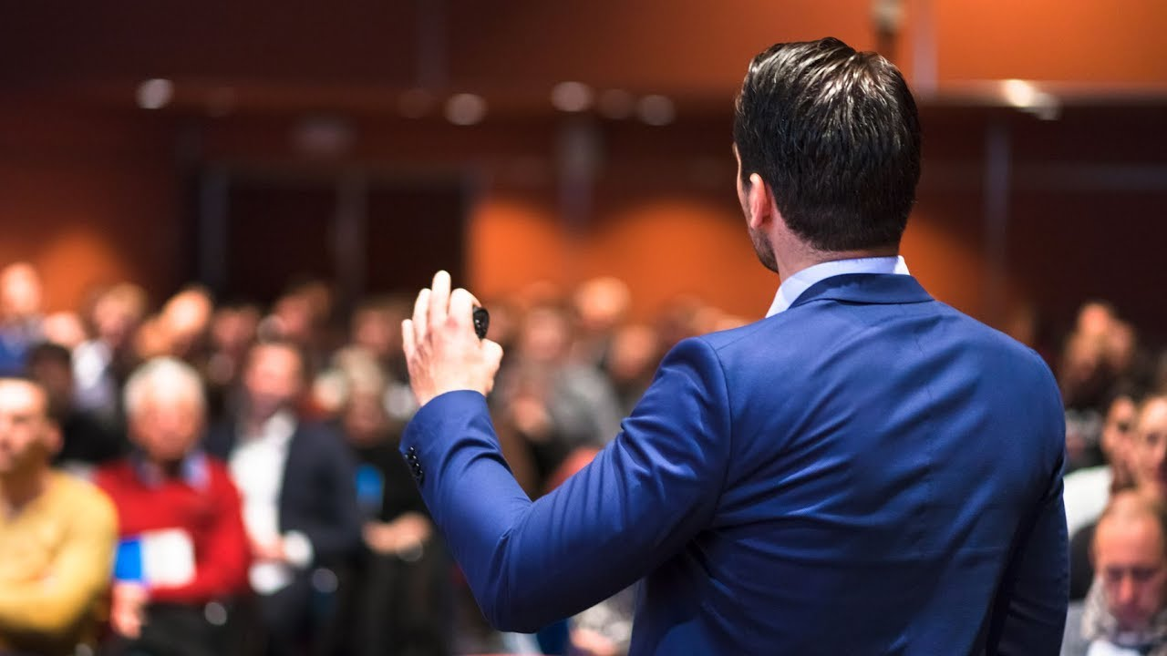
«Община ждёт, что вы сформируете её после того, как Бог сформирует вас».
Александр Уайт

Slide 18
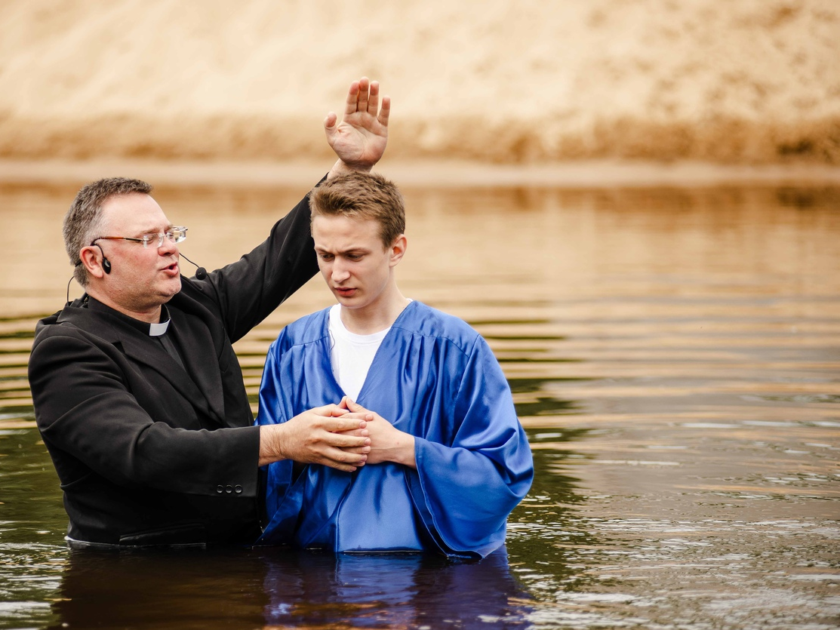
Сила воскресения может изменить нас.

Slide 19
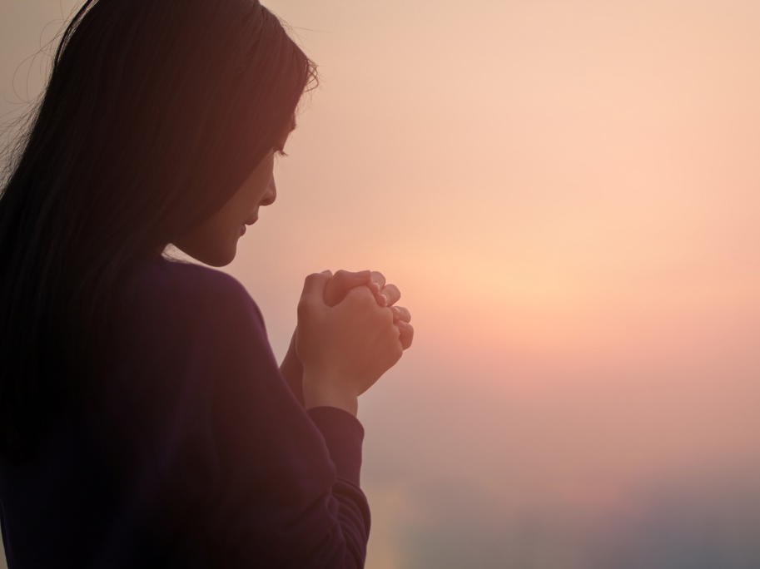
«…да даст вам, по богатству славы Своей…»
Ефесянам 3:16

Slide 20
«…крепко утвердиться Духом Его во внутреннем человеке…»
Ефесянам 3:16

Slide 21
Молитва
Изучение Библии
Размышление

Slide 22
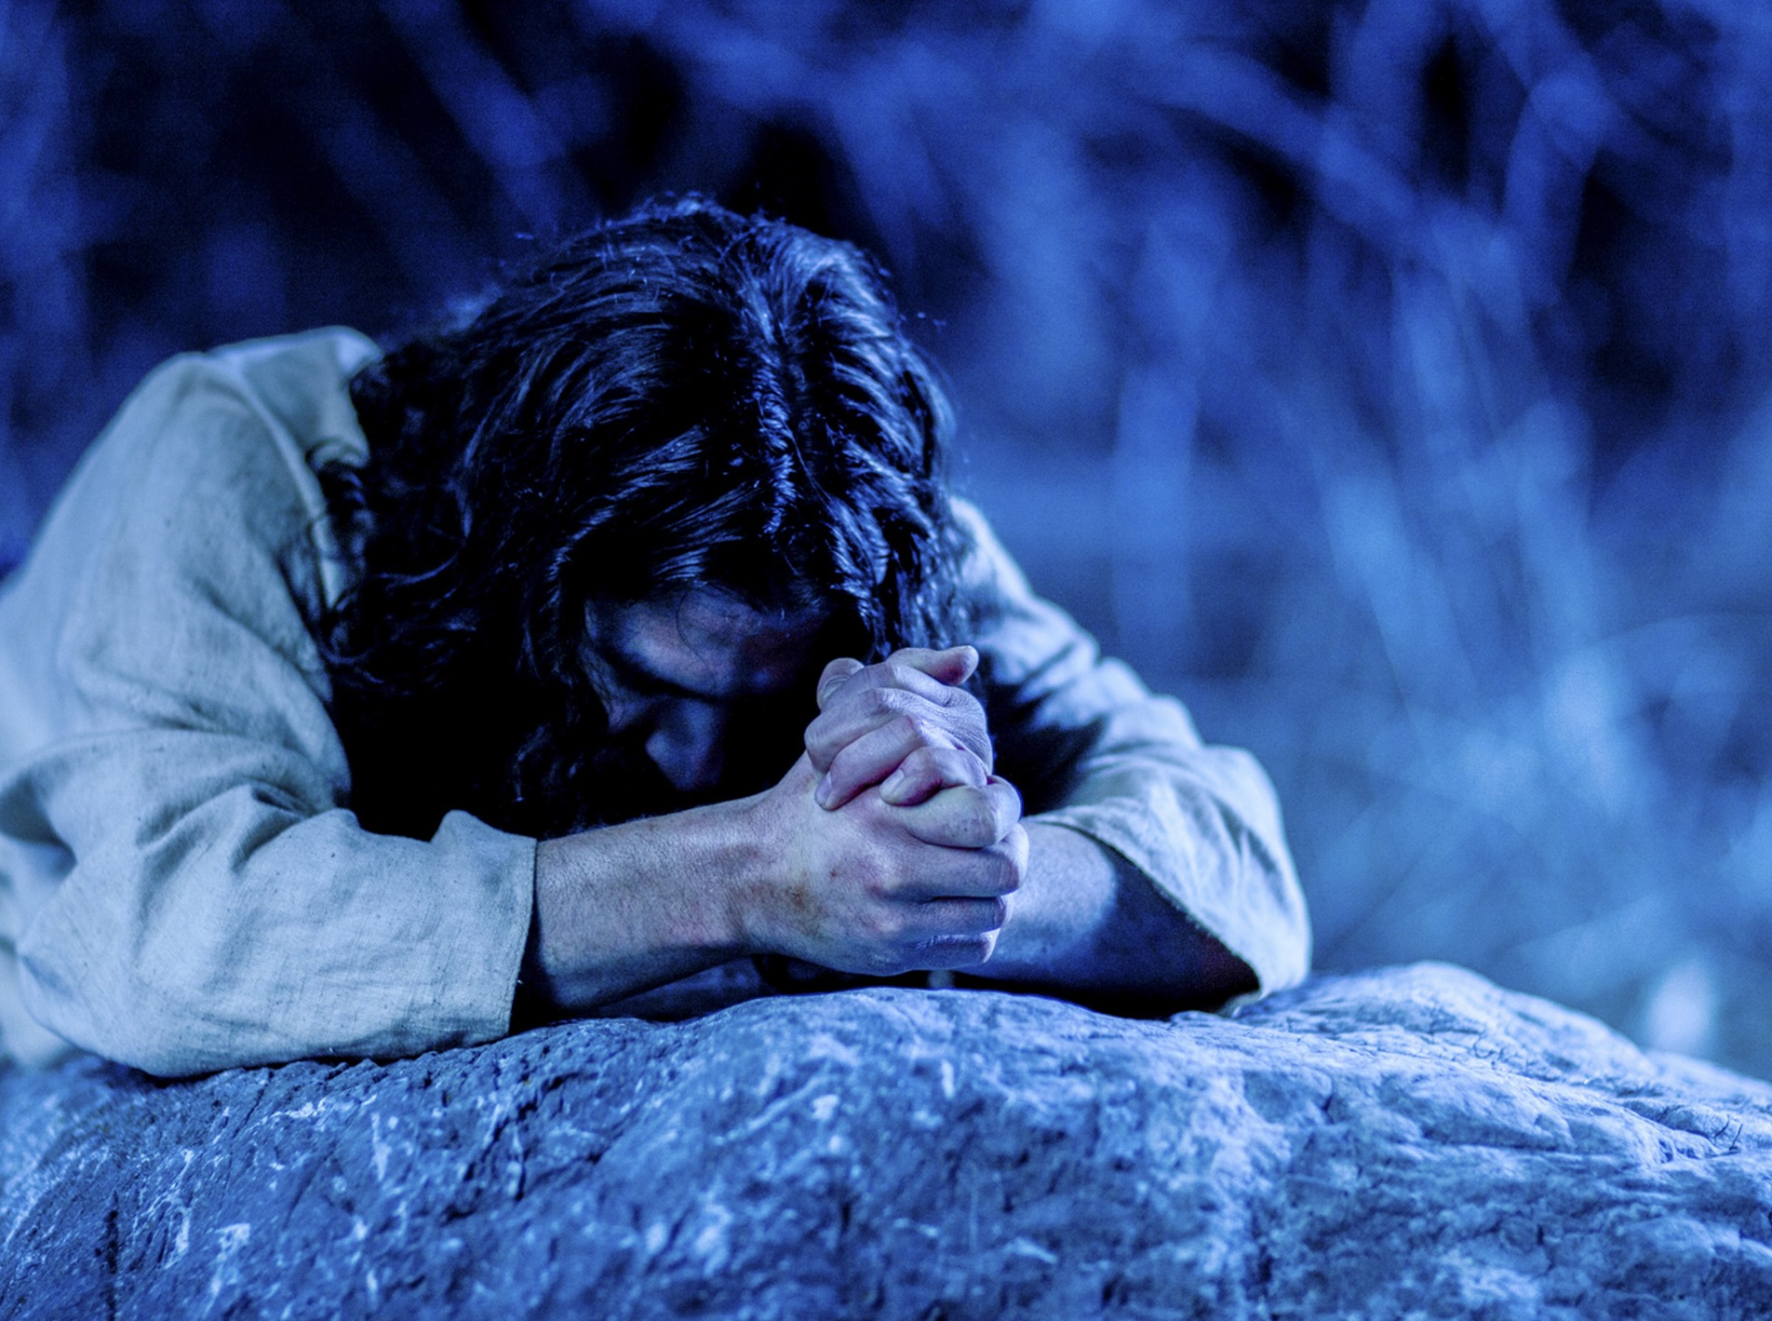
50
A-01-Prayer\A-01-050.jpg
Молитвенная жизнь Иисуса

Slide 23
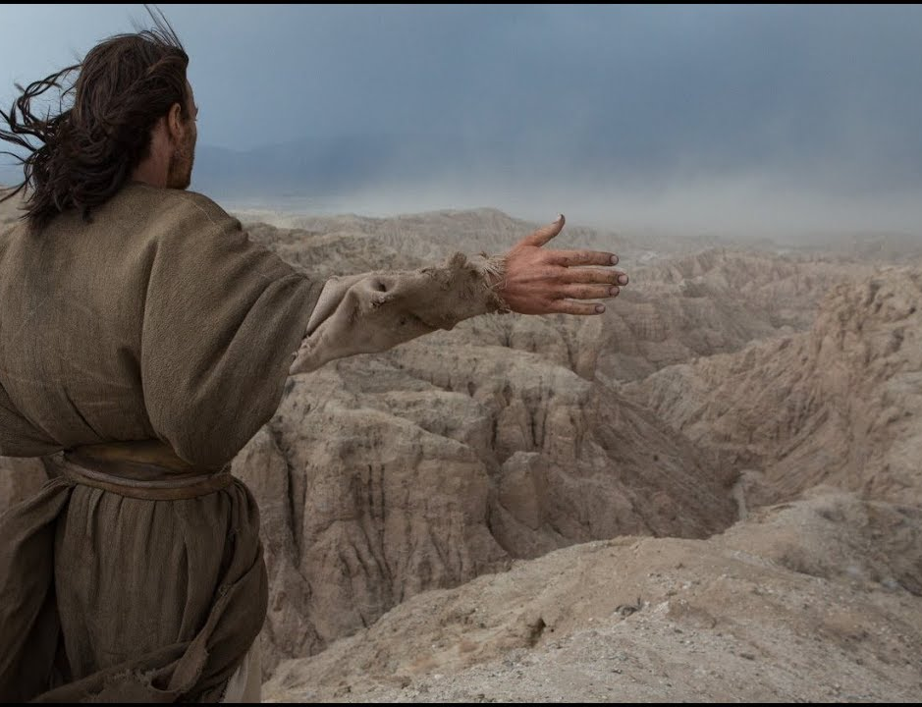
Важные элементы в молитвенной жизни Иисуса
Время для молитвы – Мк. 1:35 (1 ч.)
Место для молитвы – Мк. 1:35 (2 ч.)
Метод молитвы – Лк. 11:1; Мф. 27-39

Slide 24
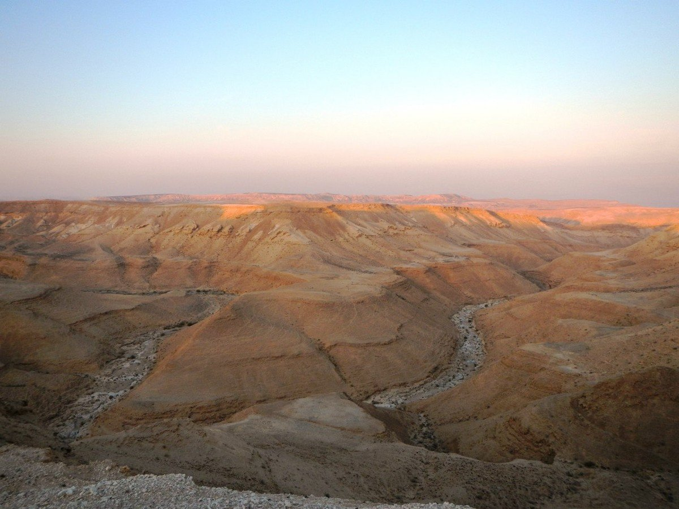
Важные элементы в молитвенной жизни Иисуса
У Иисуса было время для молитвы – Мк. 1:35 (1 ч.)

Slide 25
51
A-01-Prayer\A-01-051.jpg
«А утром, встав весьма рано, вышел и удалился в пустынное место, и там молился».
Марка 1:35
«Но Он уходил в пустынные места и молился».
Луки 5:16

Slide 26
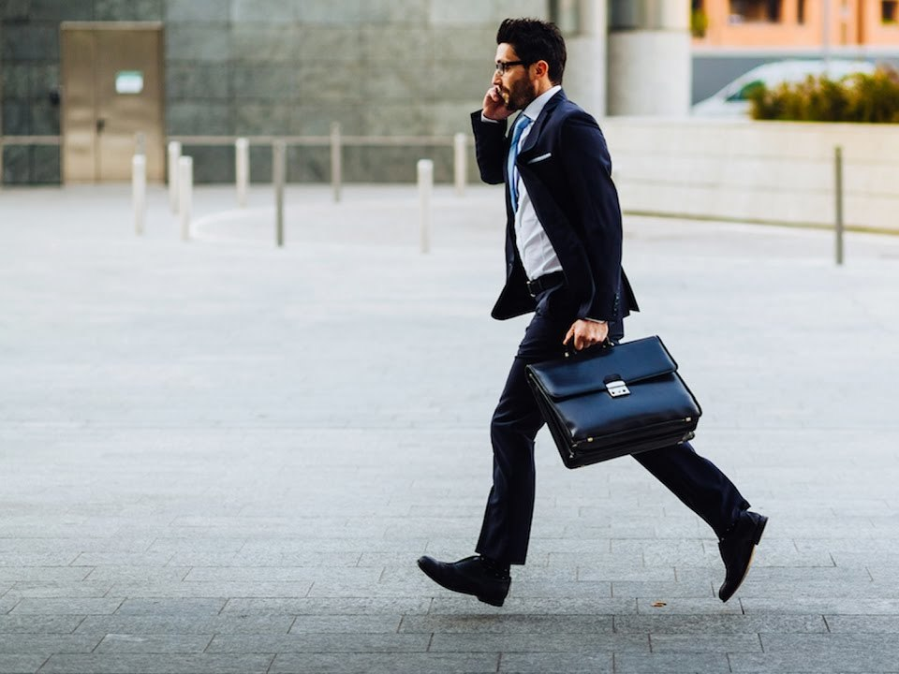
54
A-01-Prayer\A-01-054.jpg
«Мы слишком заняты, чтобы молиться и поэтому слишком заняты, чтобы получить силу. У нас очень много разной деятельности, но мы мало делаем; много служений, но мало обращений; много инструментов, но мало результатов.
Р. А. Торри

Slide 27
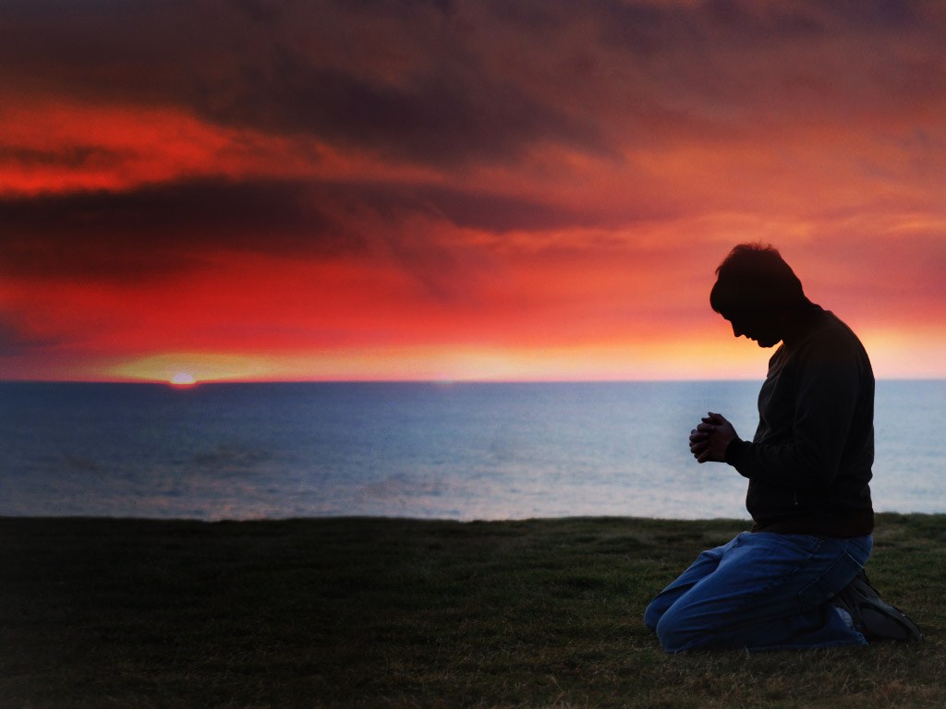

Slide 28
«Нельзя пренебрегать общением с Богом в молитве и изучении Его Слова, потому что здесь находится источник Его силы. Никакая работа в церкви не должна быть поставлена выше этой».
Свидетельства для церкви, т. 6, с. 47

Slide 29
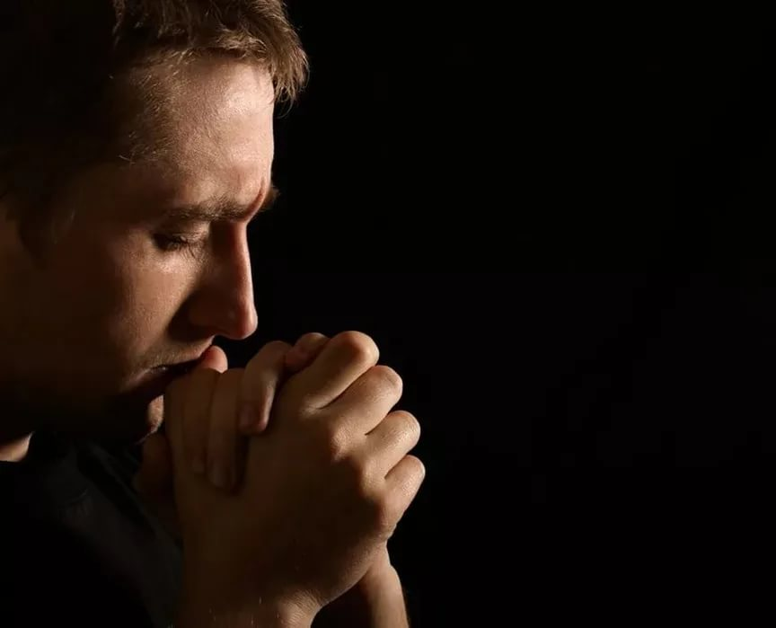
«Молящийся служитель, имеющий живую веру, пожнет великий урожай от своего труда, несмотря на все препятствия
земли и ада».
Ревью&Геральд,
8 августа 1878 г.

Slide 30
«Вы можете сделать больше, чем просто молиться после того, как помолились, но вы не сможете сделать больше, чем молиться до тех пор, пока вы не помолились».
Джон Буньян

Slide 31
Важные элементы в молитвенной жизни Иисуса
У Иисуса было время для молитвы – Мк. 1:35 (1 ч.)
У Иисуса было место для молитвы – Мк. 1:35 (2 ч.)

Slide 32
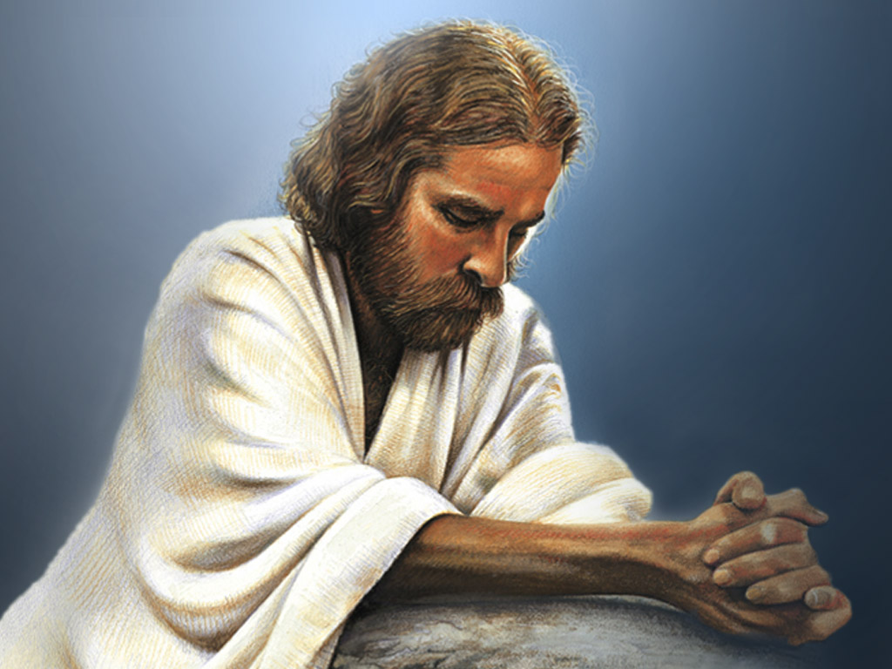

Slide 33
Важные элементы в молитвенной жизни Иисуса
У Иисуса было время для молитвы – Мк. 1:35 (1 ч.)
У Иисуса было место для молитвы – Мк. 1:35 (2 ч.)
У Иисуса был метод молитвы – Лк. 11:1; Мф. 27-39

Slide 34
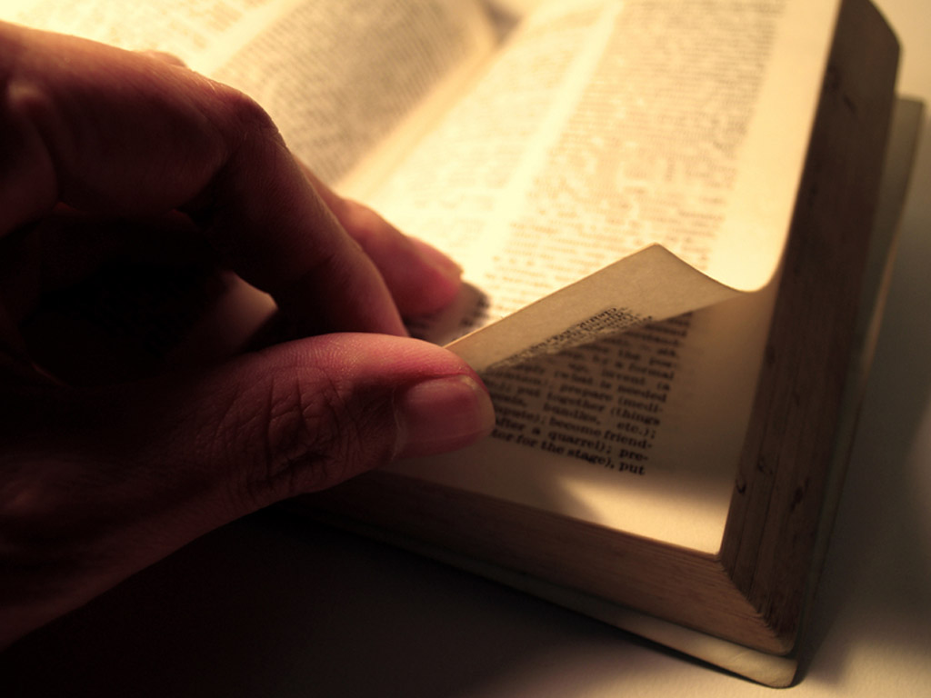

Slide 35
82
A-01-Prayer\A-01-076.jpg
«Он, во дни плоти Своей, с сильным воплем и со слезами принес молитвы и моления Могущему спасти Его от смерти; и услышан был за Свое благоговение».
Евреям 5:7

Slide 36
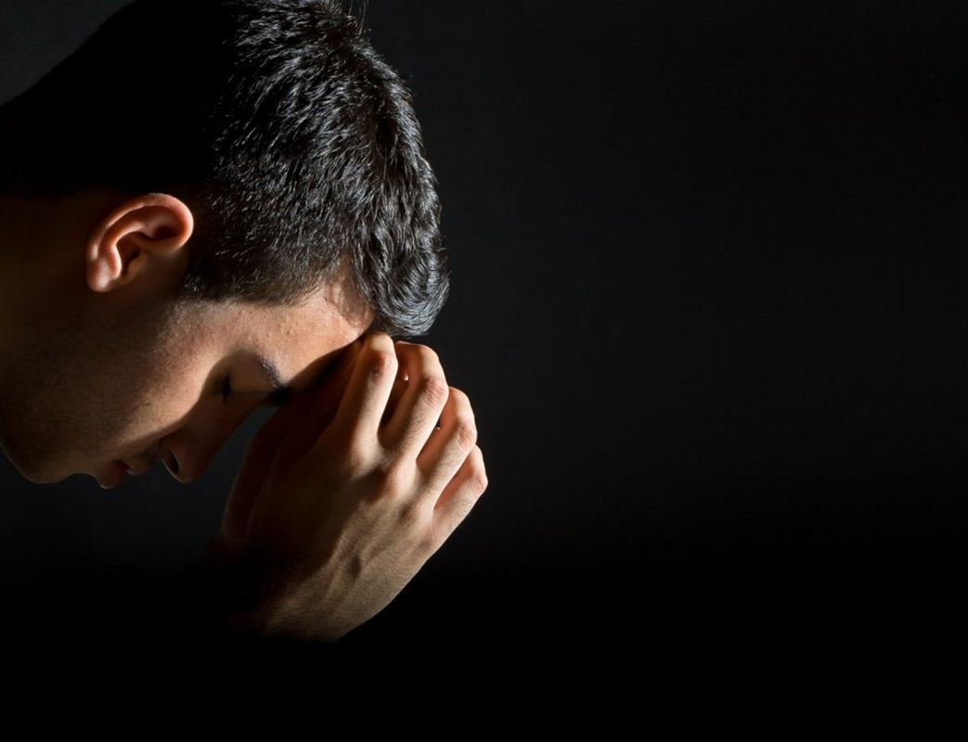

Slide 37
61
A-01-Prayer\A-01-059.jpg
4
принципа молитвы, изменяющей жизнь

Slide 38
61
A-01-Prayer\A-01-059.jpg
1
Каждый день выделяйте время для того, чтобы побыть наедине с Богом.

Slide 39
61
A-01-Prayer\A-01-059.jpg
Дух Святой исследует сокровенные уголки нашего сердца.
Он проникает в наши мысли.
Он очищает наши сердца и питает нашу духовную жизнь.

Slide 40
76
A-01-Prayer\A-01-070.jpg
2
Читайте Библию с молитвой, позволяя Святому Духу влиять на ваш разум.

Slide 41
76
A-01-Prayer\A-01-070.jpg
А) Читайте по одному псалму.

Slide 42
Молитва и восхваление
в Псалмах
Тема:
Сила Господа.
Бог – наш Защитник, Искупитель, Ходатай, Судья и Царь.
Пс. 40:1-5
Пс. 63:1-3
Пс. 66:1-4

Slide 43
80
A-01-Prayer\A-01-074.jpg
«Возьмите в руки Библию и на коленях умоляйте Бога просветить ваш разум.
Если бы мы постоянно усердно и молитвенно изучали Библию, то каждый день видели бы прекрасную истину в новом, чистом и ярком свете».
Ревью энд Геральд,
4 марта 1884 г.

Slide 44
76
A-01-Prayer\A-01-070.jpg
Б) Сосредоточьтесь на последних сценах жизни Христа: Пс. 21, Ис. 53, Мф. 27, Мк. 15, Лк. 23, Ин. 19

Slide 45
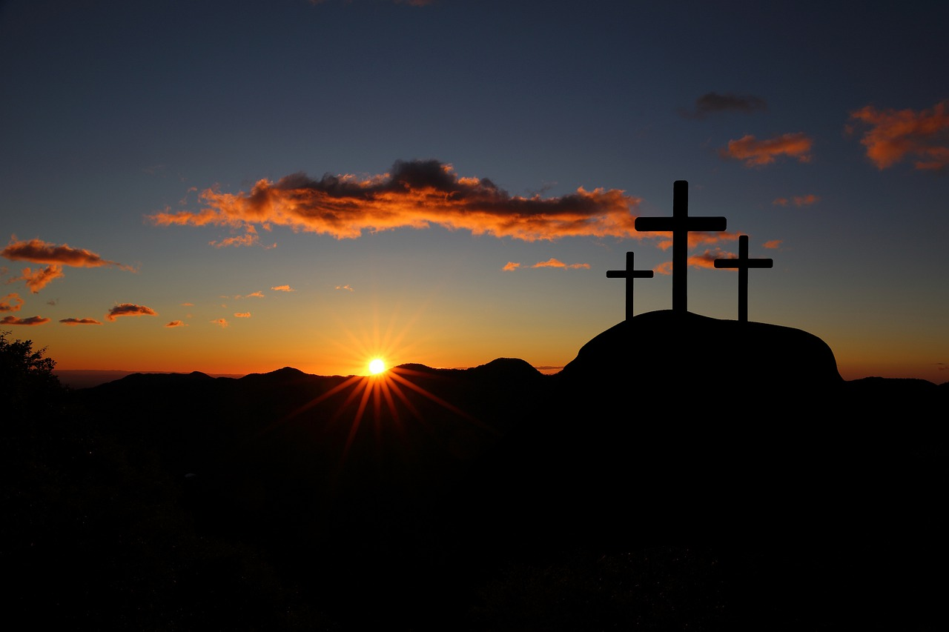
Вдумчивое размышление над событиями связанными со смертью Христа
Псалом 21,
Исаия 53,
Матфея 27,
Марка 15
Лука 23
Иоанна 19

Slide 46
81
A-01-Prayer\A-01-074b.jpg
3
Учитесь молиться вслух

Slide 47
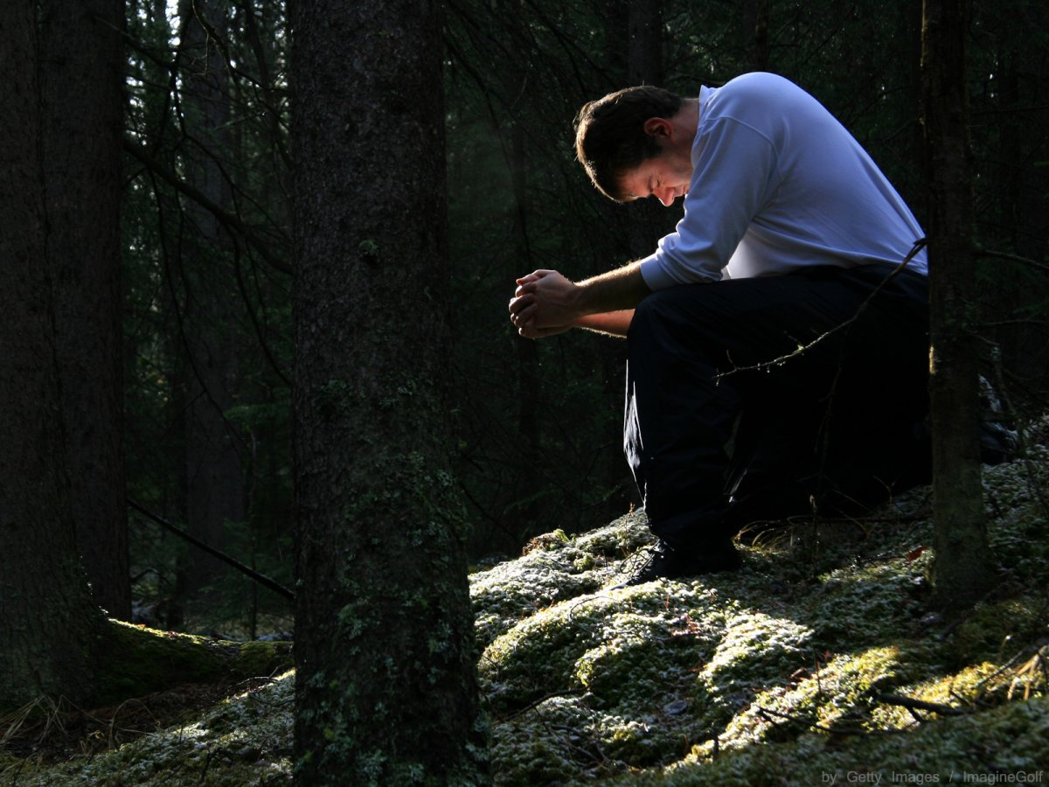
«Учитесь молиться вслух там, где только Бог может вас услышать».
Наше высшее призвание, с. 130

Slide 48
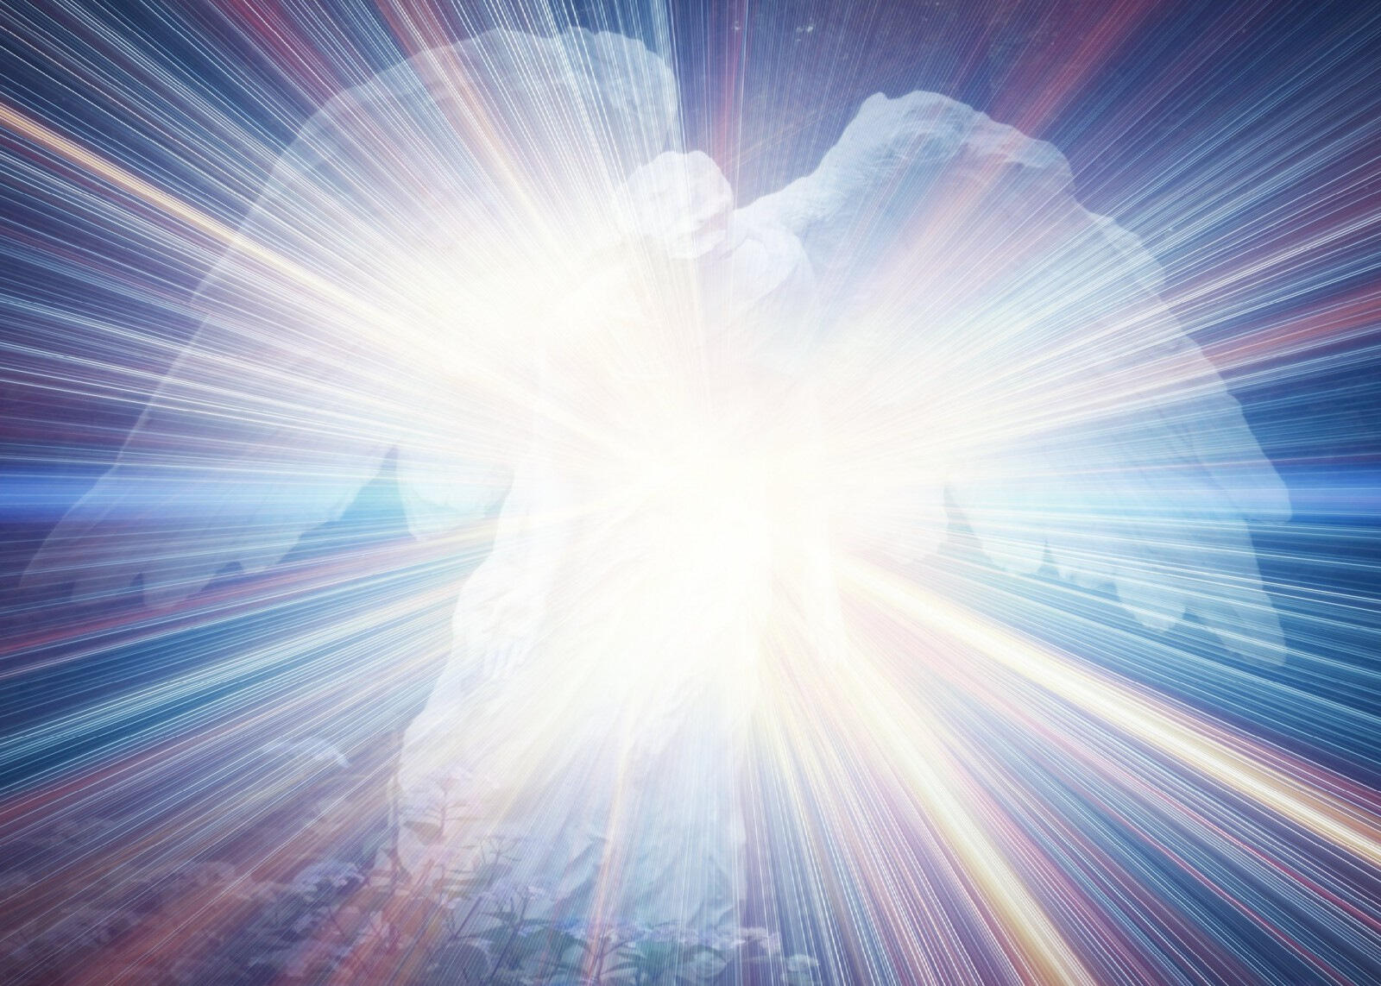

Slide 49
35
A-01-Prayer\A-01-032.jpg
«Всё сатанинское воинство дрожит, когда слышит ревностную молитву».
Советы для Церкви, с. 319

Slide 50
«Ангелы-служители ожидают у престола, чтобы мгновенно выполнить любое поручение Иисуса Христа и ответить на каждую молитву, вознесённую с искренней, живой верой».
Избранные вести, т. 2, с. 377

Slide 51
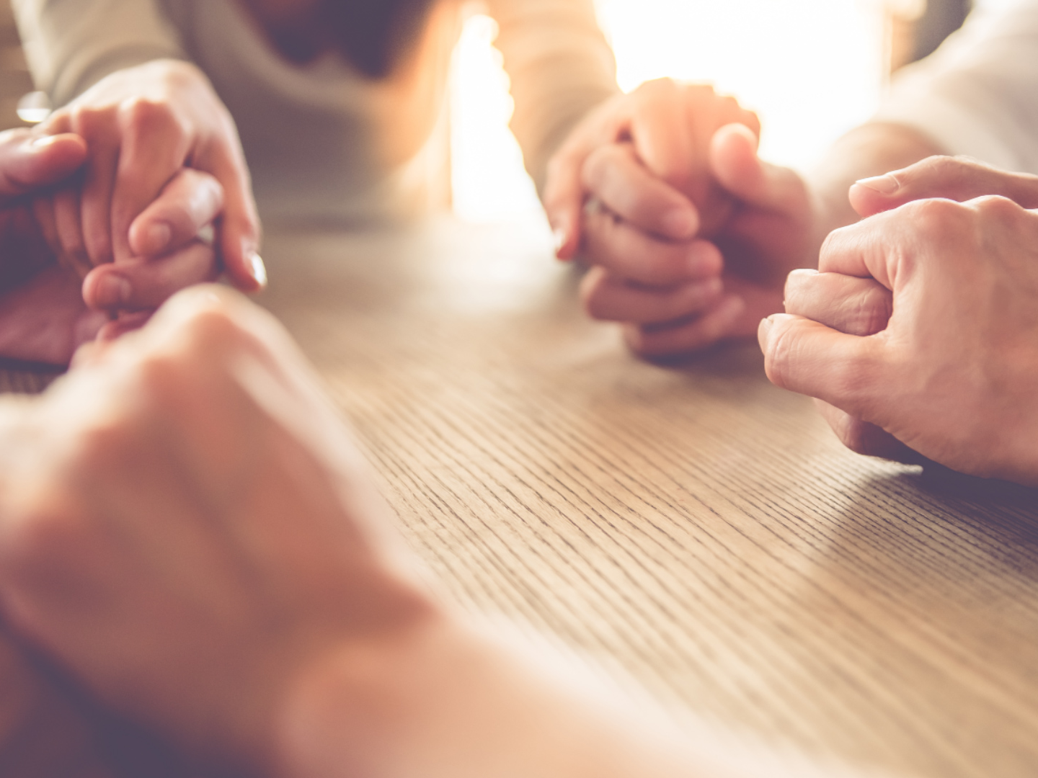
81
A-01-Prayer\A-01-074b.jpg
4
Организуйте малые молитвенные группы из
3-5 человек, чтобы хотя бы 1 раз в неделю встречаться вместе для молитвы.

Slide 52
87
A-01-Prayer\A-01-080.jpg
«Истинно также говорю вам, что если двое из вас согласятся на земле просить о всяком деле, то, чего бы ни попросили, будет им от Отца Моего Небесного…»
Матфея 18:19-20

Slide 53
87
A-01-Prayer\A-01-080.jpg
«ибо, где двое или трое собраны во имя Мое, там Я посреди них».
Матфея 18:19-20

Slide 54

89
A-01-Prayer\A-01-082.jpg
«Обетование даётся на условии, что возносятся объединённые молитвы народа Божьего, и в ответ на эти молитвы можно ожидать силы большей, чем та, которая приходит в ответ на частную молитву.

Slide 55
90
A-01-Prayer\A-01-083.jpg
Данная сила будет пропорциональна единству членов и их любви к Богу и друг к другу».
Письмо 32, 1903 г.

Slide 56
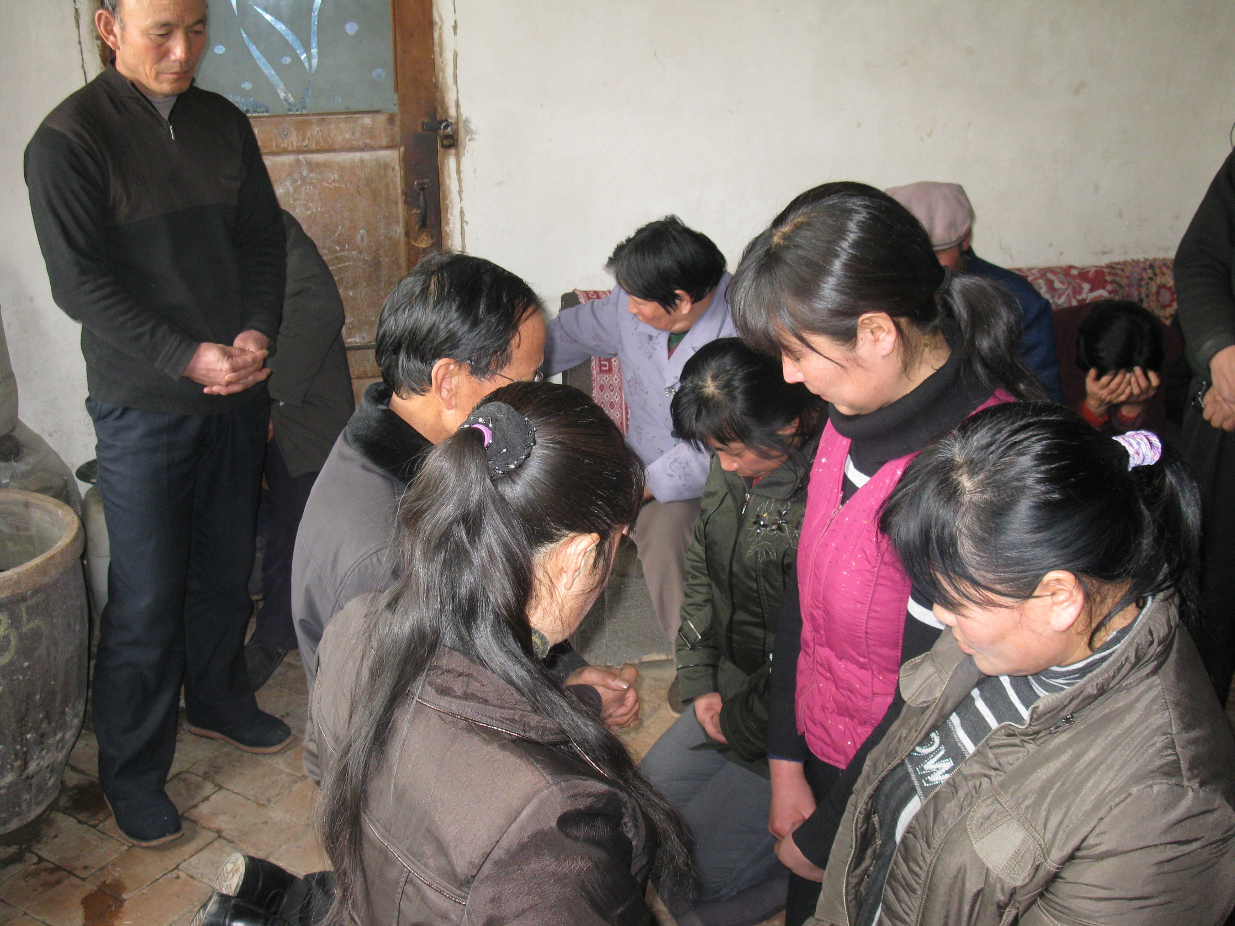

Slide 57
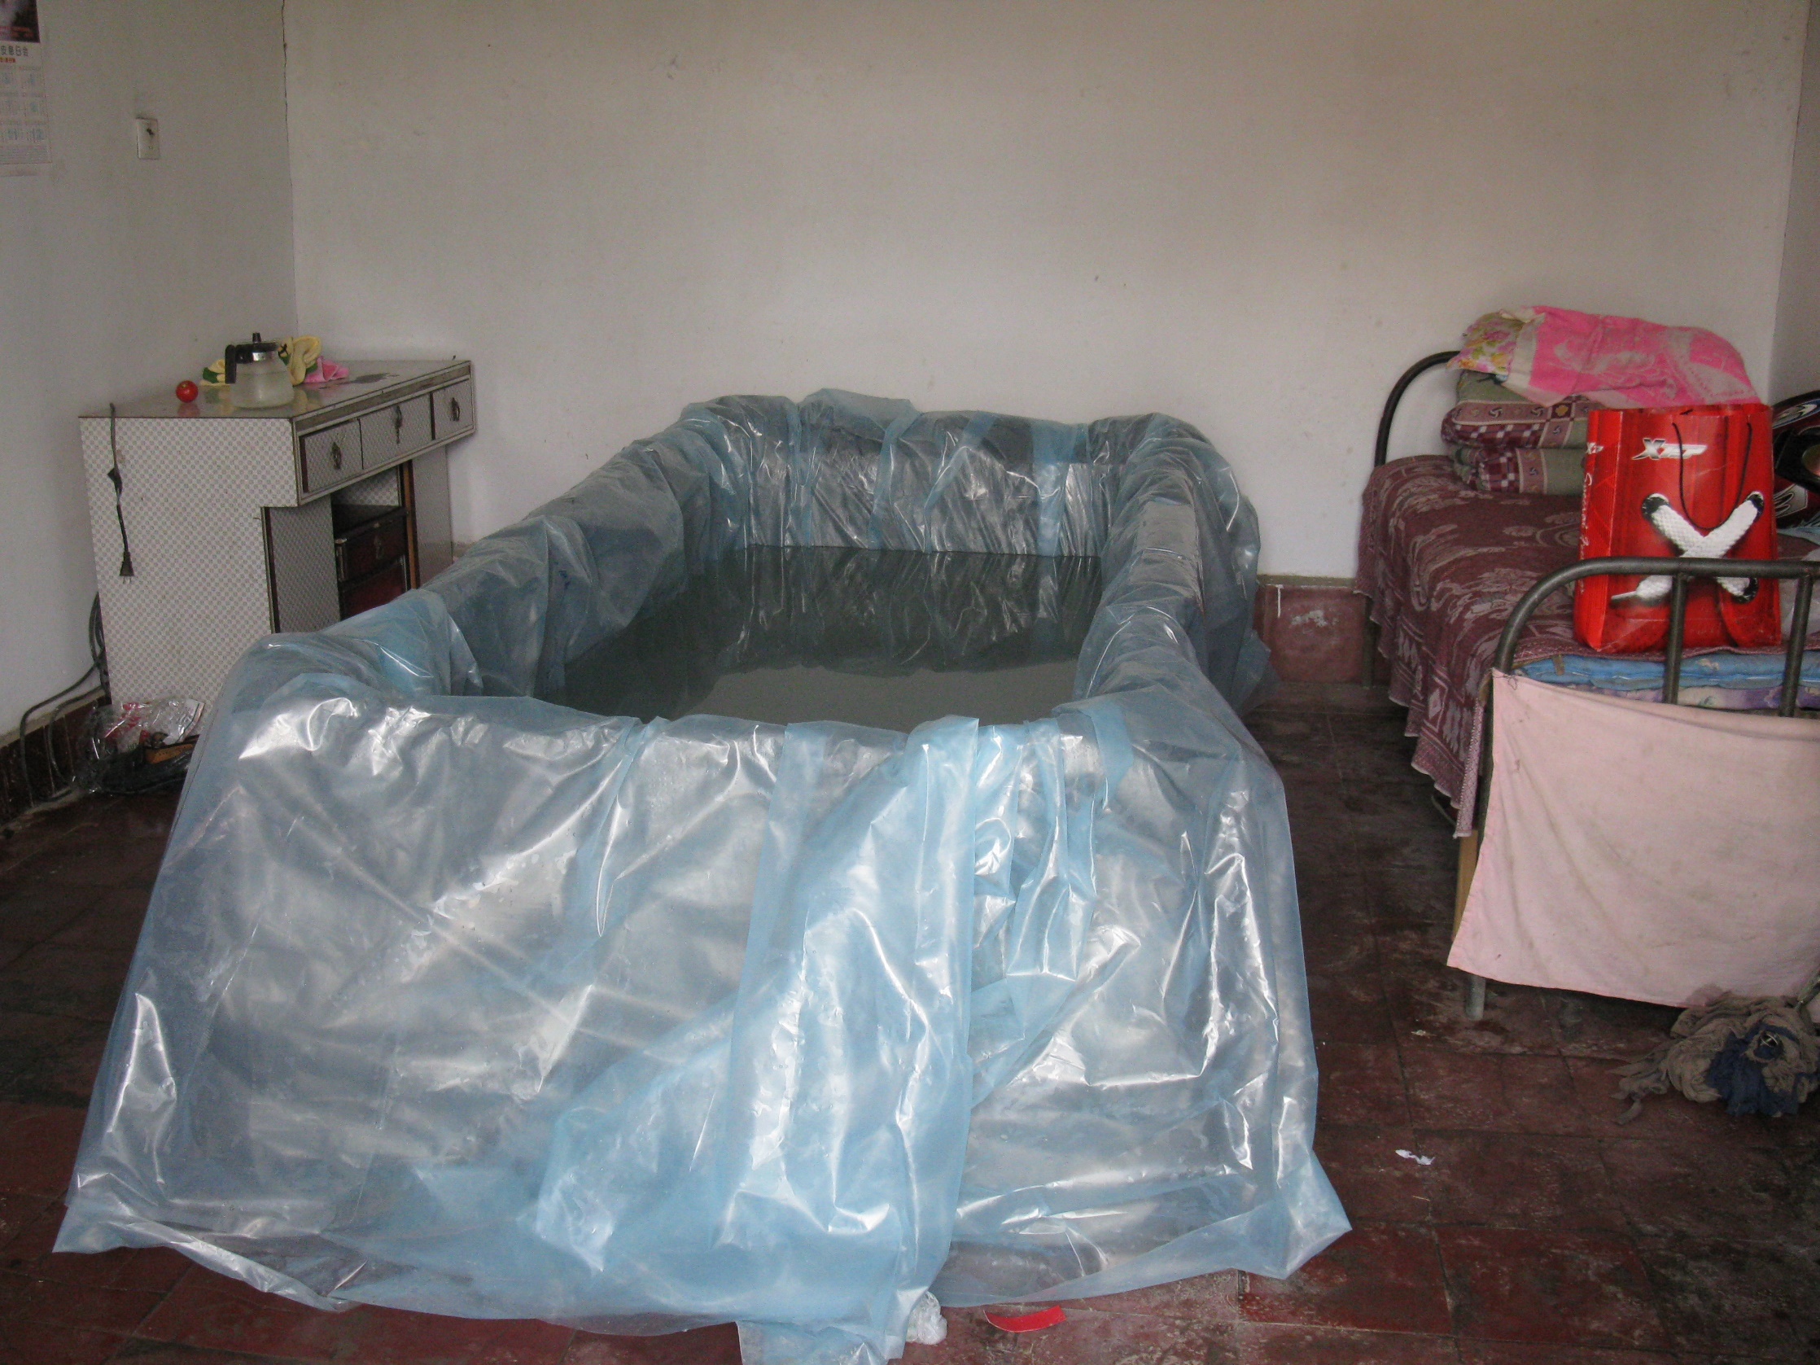

Slide 58
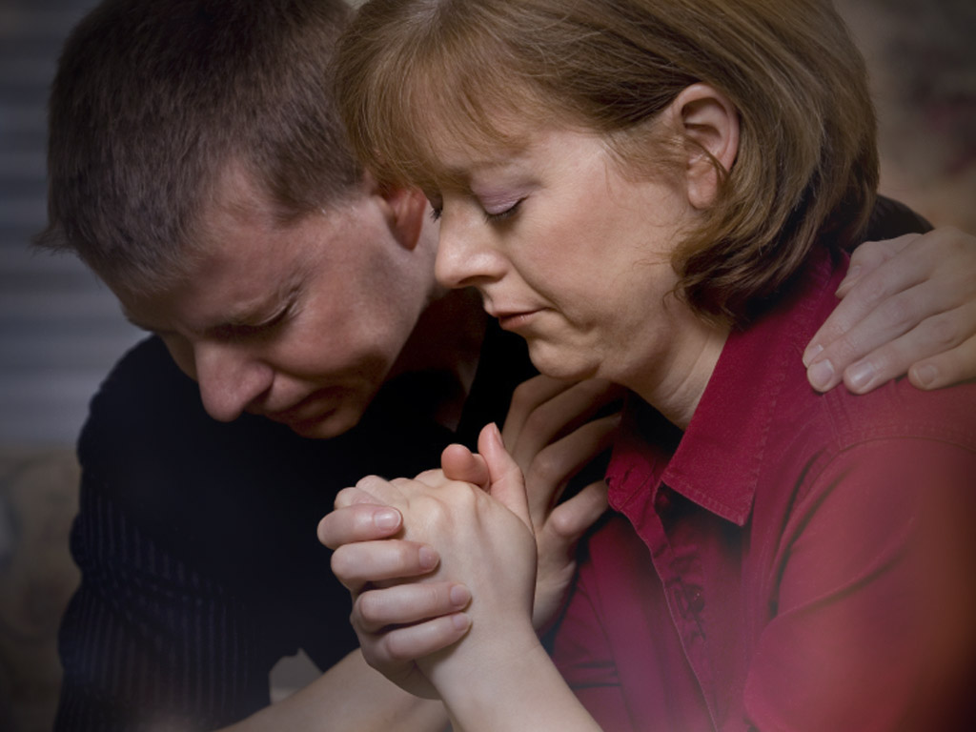
92
A-01-Prayer\A-01-084.jpg

Slide 59
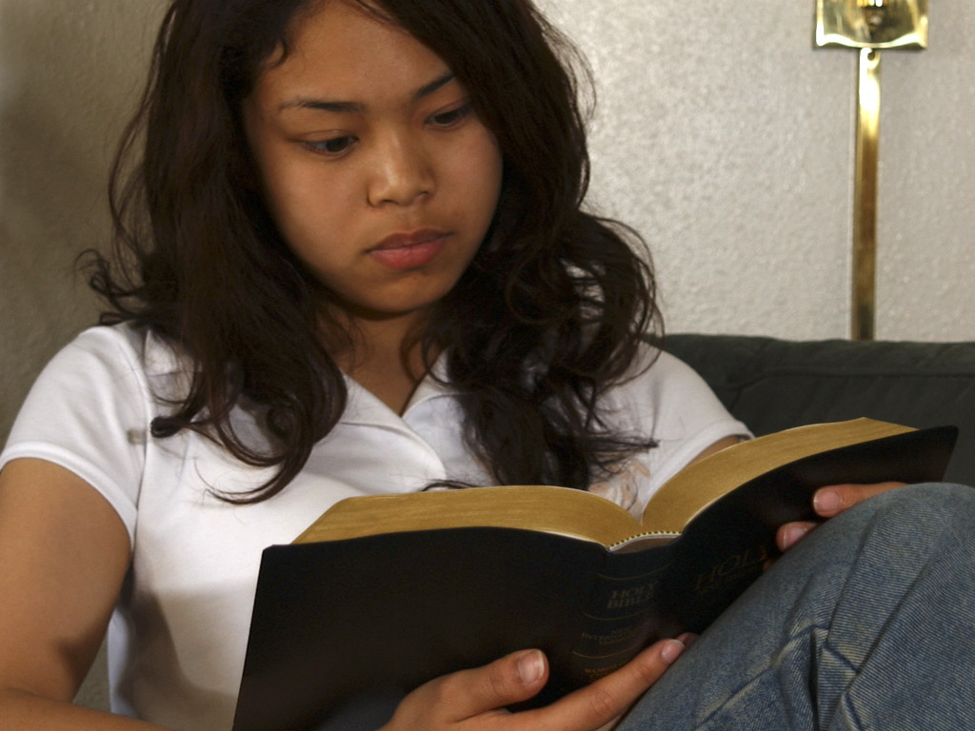
56
A-01-Prayer\A-01-056.jpg

Slide 60
Тематическое изучение посланий
Послание к Филиппийцам – Радость Господа
1 глава – Радость в испытаниях
2 глава – Радость в смирении
3 глава – Радость в подчинении
4 глава – Радость в благодарности

Slide 61
Тематическое изучение посланий
Послание к Ефесянам – Симфония спасения, Божья воля
1 глава – Богатства Христа – наши.
2 глава – Благодать Христа – наша.
3 глава – Сила Христа – наша.

Slide 62
Тематическое изучение посланий
Послание к Ефесянам – Симфония спасения, Ходить в единстве и любви с доспехами
4 глава – Единство Христа – наше.
5 глава – Любовь Христа – наша.
6 глава – Доспехи Христа – наши.

Slide 63
Нарративное исследование Евангелий
Визуализация – Что я вижу?
Идентификация – Что я чувствую?
Размышление – Что это значит?

Slide 64
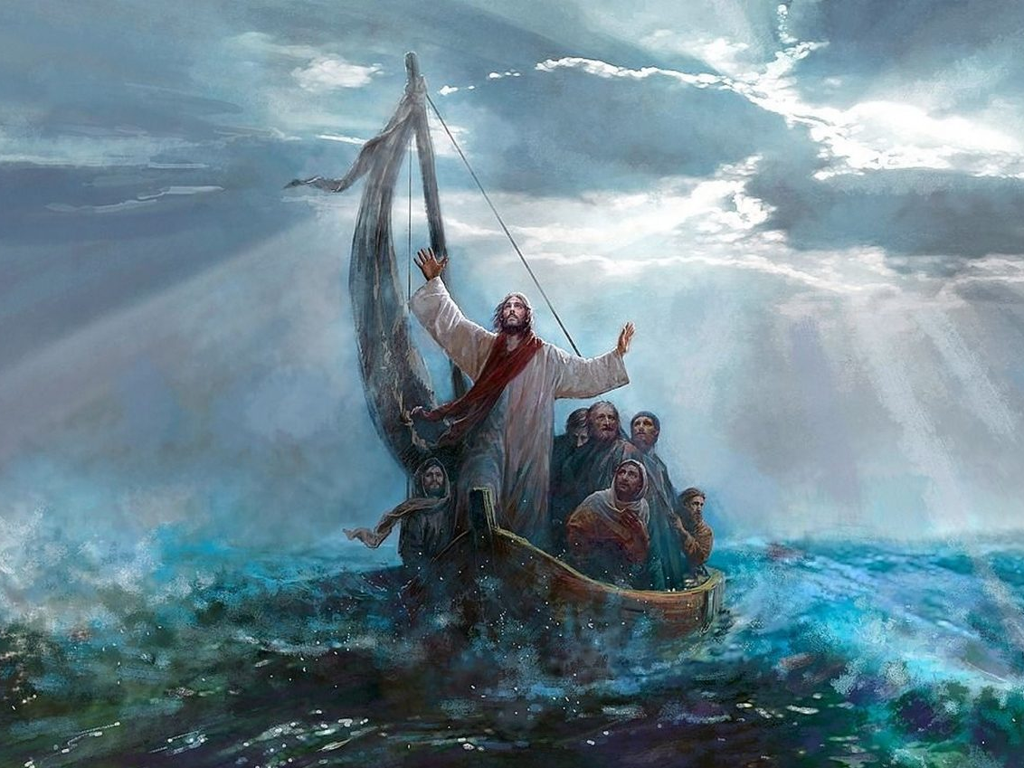
Мк. 4:35-39 – Иисус усмиряет бурю

Slide 65
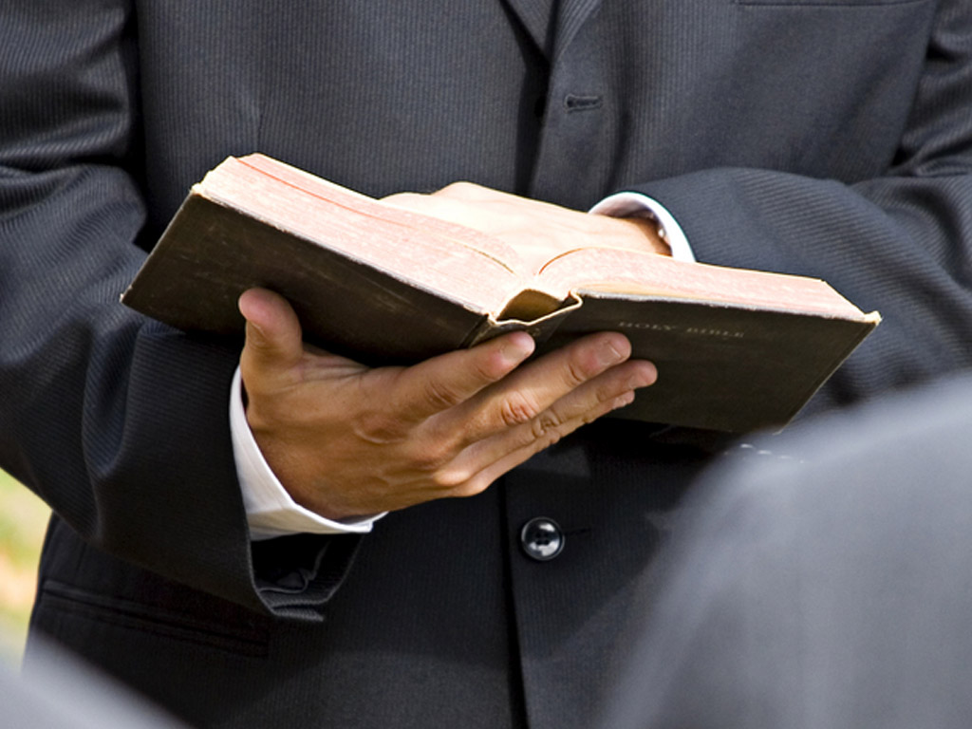

Slide 66
10
E-05-Promised\E-05-009.jpg
Возрождение
в последние дни

Slide 67
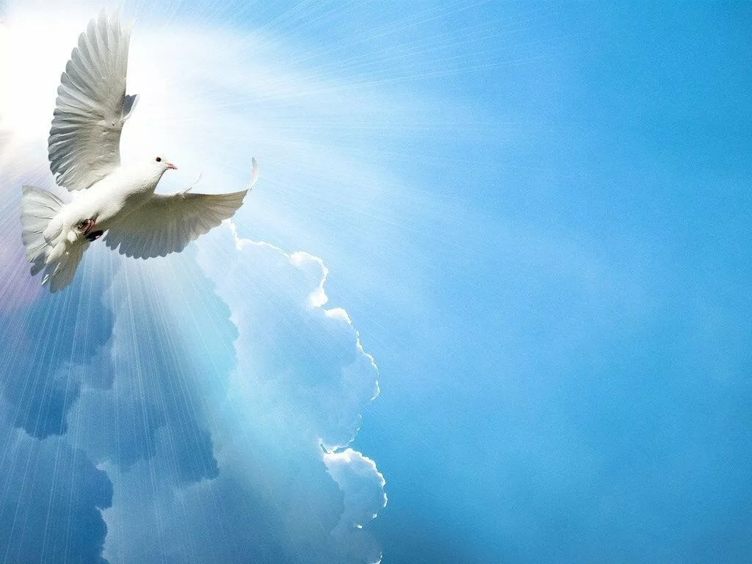
11
E-05-Promised\E-05-010.jpg
Святой Дух будет излит в силе Пятидесятницы.

Slide 68
15
E-05-Promised\E-05-014.jpg
«После сего я увидел иного Ангела, сходящего с неба и имеющего власть великую; земля осветилась от славы его».
Откровение 18:1

Slide 69
11
E-05-Promised\E-05-010.jpg
Святой Дух будет излит в полной мере.
Евангелие быстро распространится по всему миру.
Множество людей откликнутся на Божье Слово.
Тысячи будут делиться Словом жизни со своими соседями и видеть отзывчивые сердца, жаждущие истины.

Slide 70
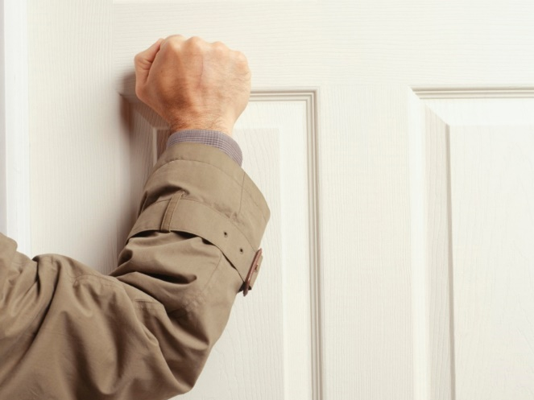
Слуги Божьи с просветленными лицами, на которых лежит печать святого посвящения, будут торопиться принести небесную весть во все уголки земли.
Великая борьба, с. 612

Slide 71
Песнопение:
Господь, пошли возрождение,
И пусть оно начнётся с меня.
Наполни меня, я молю, забери мой эгоизм,
Чтобы другие могли видеть Твою красоту.
Очисти меня сейчас, благословенный Спаситель.
О, Господь, услышь моё искреннее прошение.
Пошли возрождение с небес
И пусть оно начнётся с меня.

Slide 72
Господи, пошли возрождение!
Спаситель жаждет явить Свой Дух
В такой же силе, как и в прежние дни,
Но сердца должны быть открыты
И очищены от греха.
Возрождение необходимо изнутри.

